Slide 1
Мировой океан и его части
Чурляев Ю. А. Лицей 9 г. Воронеж

Slide 2
Угадай-ка
«Занимает 3/4 площади Земли, является основной частью гидросферы, составляет 94,2 % всей её площади. Это непрерывная, но не сплошная водная оболочка Земли, окружающая материки и острова, и отличающаяся общностью солевого состава»

Slide 3
Ответьте на вопросы
Что такое гидросфера?
Что является основной частью гидросферы?
На какие части делится Мировой океан?
Сколько океанов на Земле?

Slide 4
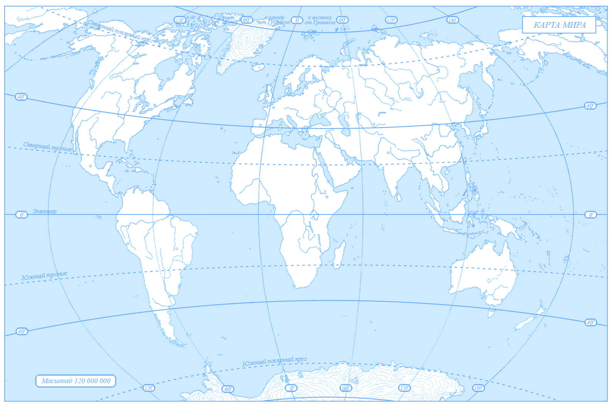
МИРОВОЙ ОКЕАН
Северный Ледовитый океан
Т и х и й о к е а н
Атлантический океан
Т и х и й о к е а н
Индийский
океан

Slide 5
Мировой океан
Площадь – 361 млн.кв.км
Тихий океан – площадь 180 млн.кв.км
Атлантический океан – площадь 93,4 млн.кв.км
Индийский океан – площадь 74,9 млн.кв.км
Северный Ледовитый океан – площадь 13,1 млн.кв.км

Slide 6
Море – часть океана, отделенная от него островами или полуостровами, отличающаяся от океана свойствами воды, обитателями
Черное море Берингово море
Балтийское море Аравийское море
Найдите на карте еще примеры морей
Моря
Внутренние
(почти со всех сторон окружены сушей)
Окраинные
(находящиеся у краев материков)

Slide 7
Задание 1
Пользуясь физической картой полушарий, определите, внутренними или окраинными являются моря: Красное, Карское, Охотское, Японское. Частями каких океанов являются эти моря?
Проверяем:
Красное – внутреннее, Индийский океан
Карское – окраинное, Северный Ледовитый океан
Охотское - окраинное, Тихий океан
Японское – окраинное , Тихий океан

Slide 8
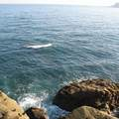
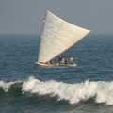
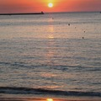
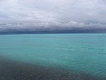
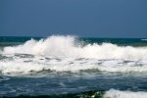
Залив – часть океана, моря, вдающаяся в сушу. По свойствам воды, особенностям течений, видам организмов
Бенгальский залив
Бискайский залив
Мексиканский залив

Slide 9
Пролив – узкое водное пространство, ограниченное с двух сторон берегами материков или островов
Самый длинный пролив – Мозамбикский – 1760 км
Самый широкий пролив – Дрейка - 818 км
Работа с картой:
1. Покажите данные проливы на карте.
2. Найдите еще проливы на карте.

Slide 10
Домашнее задание
Параграф 19
На контурной карте обозначьте все океаны, материки, 5 проливов, 5 заливов, 5 морей.

